Slide 1
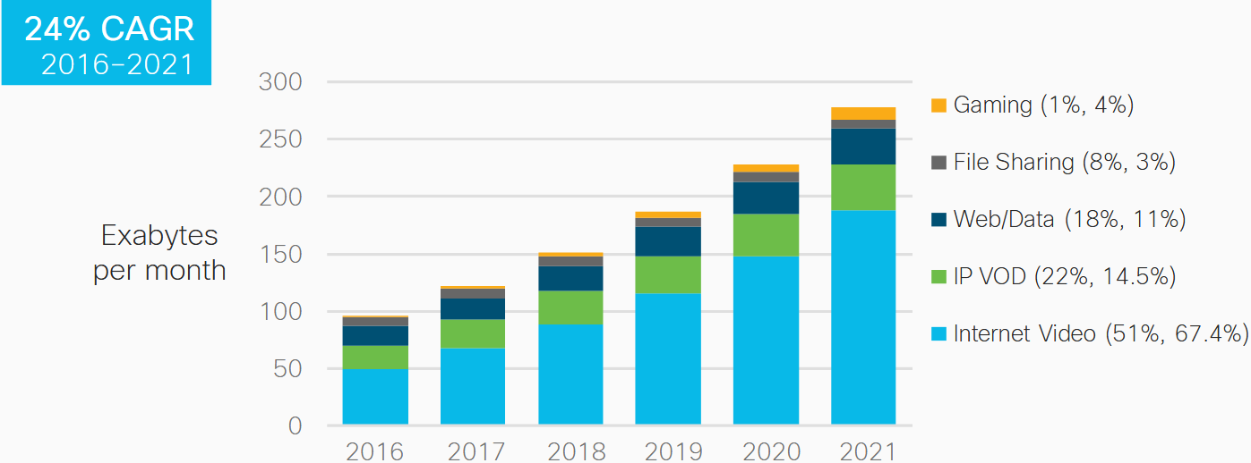
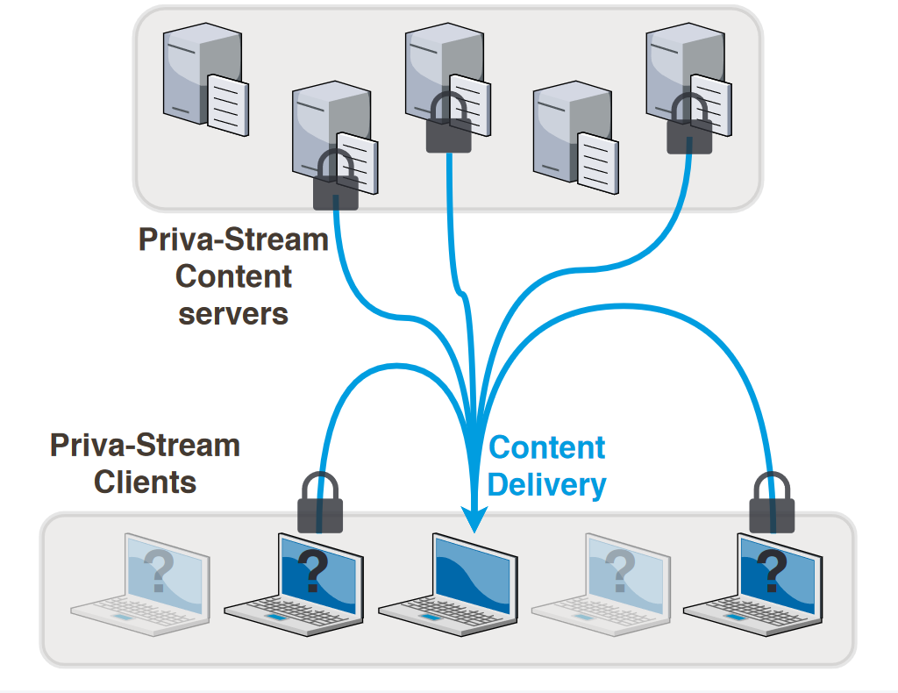
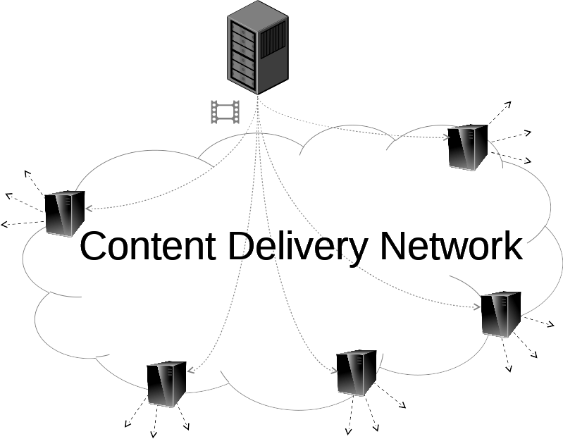


PRIVA-STREAM: Private Collaborative Streaming
Simon Da Silva - Daniel Negru, Laurent Reveillere
PROGRESS-Univ. Bordeaux, LaBRI, France
Video content consumption
Priva-Stream idea
Reliability, QoE and scalability
MS-Stream: Multiple-Source adaptive streaming over HTTPI
Incentive to contribute
Rewarding: contributing users get a higher quality
End-users privacy
TEE(SGX) :encryption, NAT and anonymity
Priva-Stream idea
Content Delivery Networks (CDN)
Attention : Veiller à utiliser les couleurs de la charte graphique du LaBRI pour le rouge, bleu et jaune –voir ci-dessous :
EN RVB
Marine : R52 V56 B141
Jaune : R249 V180 B29
Rouge : R228 V31 B35
EN CMJN
Marine : C/95 M/87 J/00 N/00 #e3488e
Jaune : C/00 M/33 J/91 N/00 #fab51d
Rouge : C/00 M/96 J/89 N/00 #e41f23
Turquoise : 0 183 231
Vert : 109 189 73
Wednesday April 3, 2025

